Slide 1

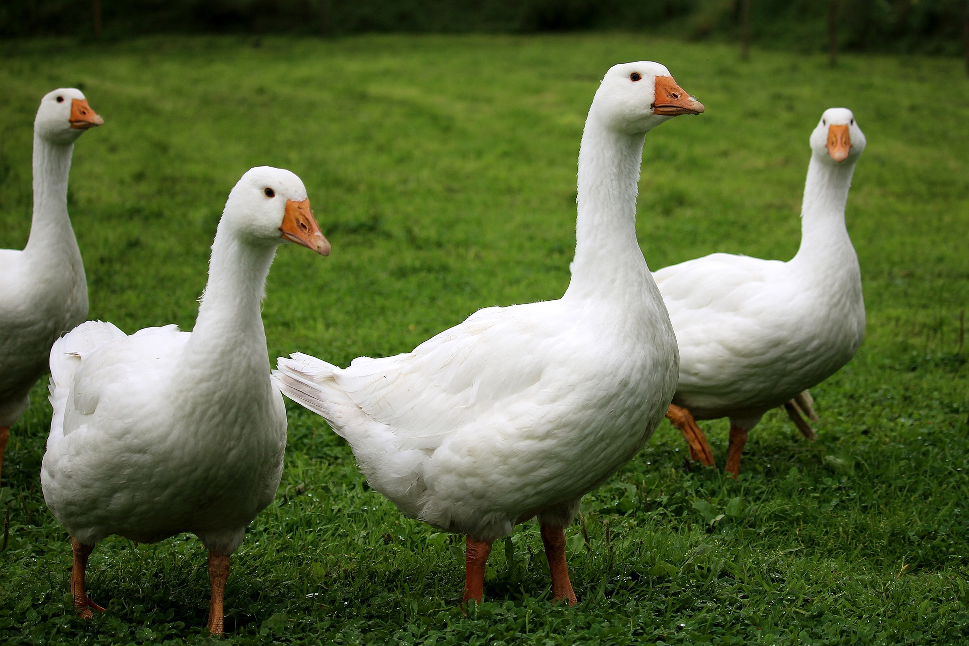
Dựa vào kiến thức các em đã biết theo em để vật nuôi khỏe mạnh, lớn nhanh, ít bị bệnh cần nuôi dưỡng và chăm sóc vật nuôi như thế nào?

Slide 2
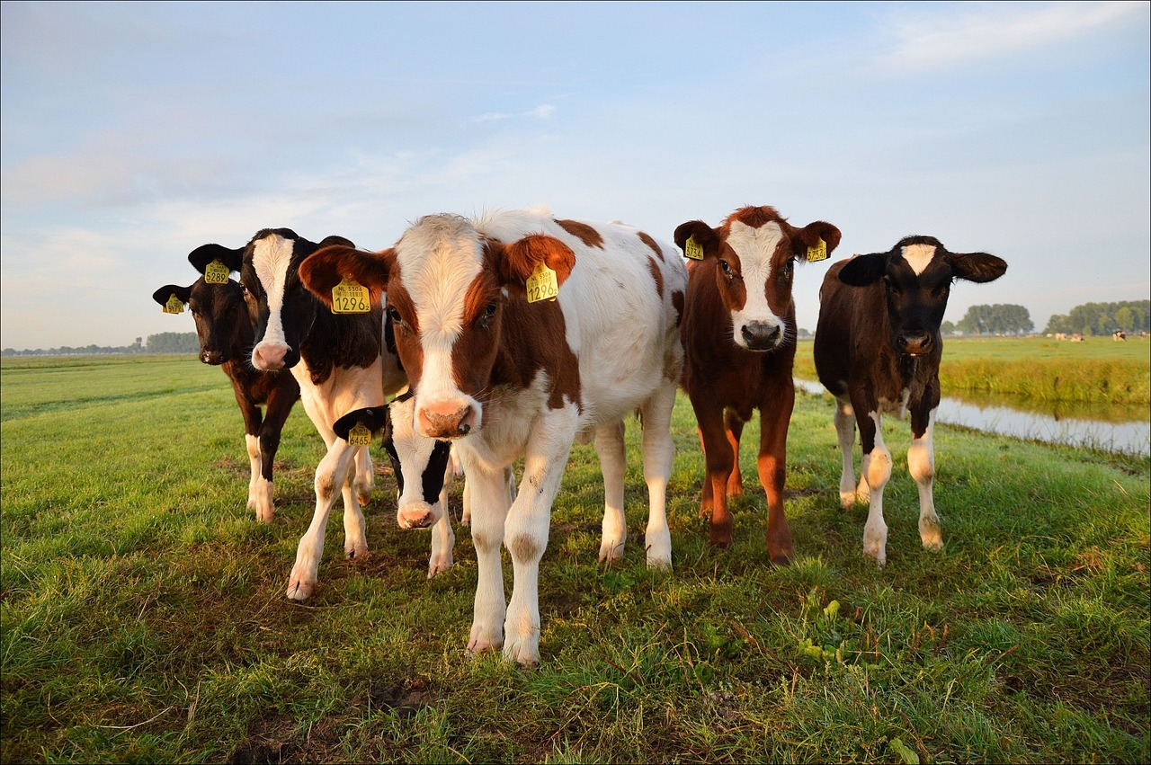
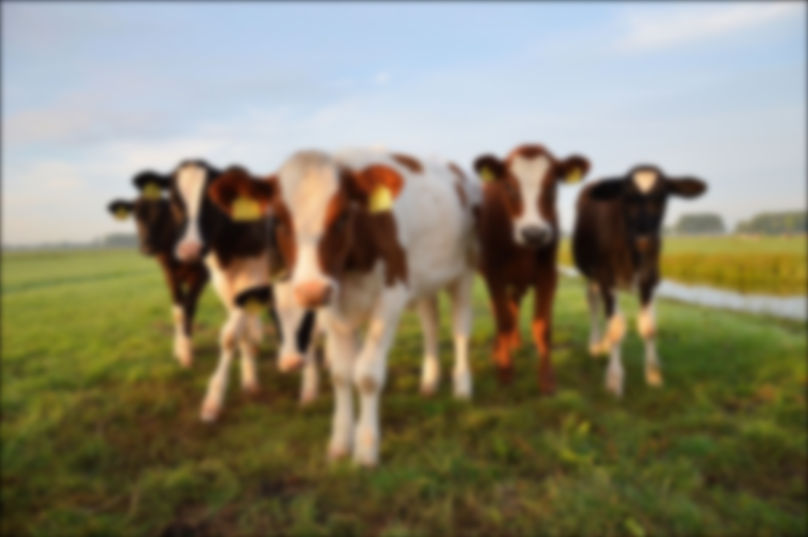
BÀI 10 : NUÔI DƯỠNG VÀ CHĂM SÓC VẬT NUÔI
Vai trò của nuôi dưỡng và chăm sóc vật nuôi
Nuôi dưỡng và chăm sóc vật nuôi non
Nuôi dưỡng và chăm sóc vật nuôi đực giống
Nuôi dưỡng và chăm sóc vật nuôi cái sinh sản

Slide 3
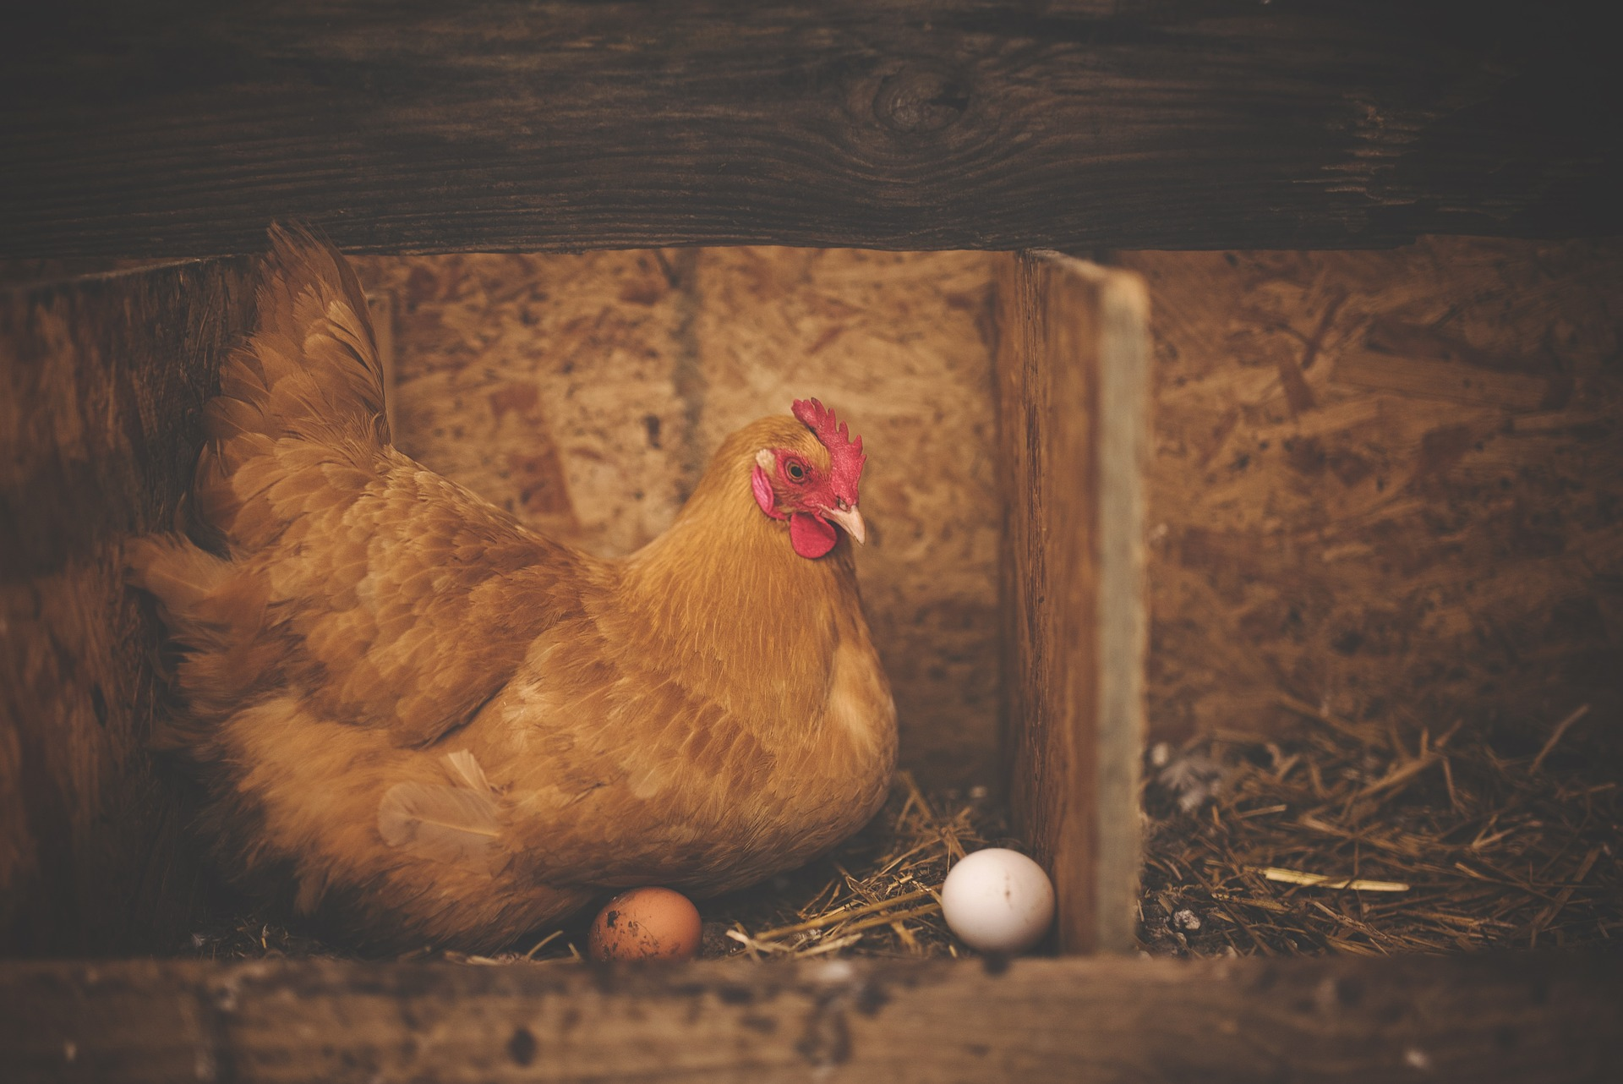
VAI TRÒ CỦA NUÔI DƯỠNG VÀ CHĂM SÓC VẬT NUÔI
I

Slide 4
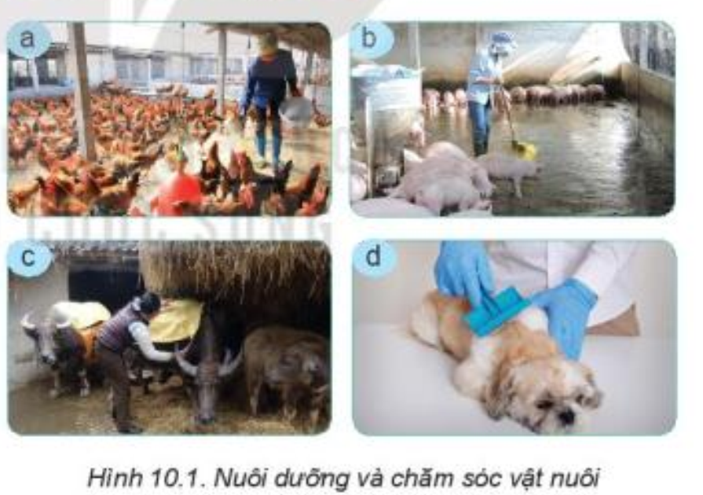


Slide 5
cho gà ăn cám
vệ sinh chuồng lợn
Bác sĩ thú y đang trải lông cho thú cưng
giữ ấm cho trâu vào mùa đông

Slide 6
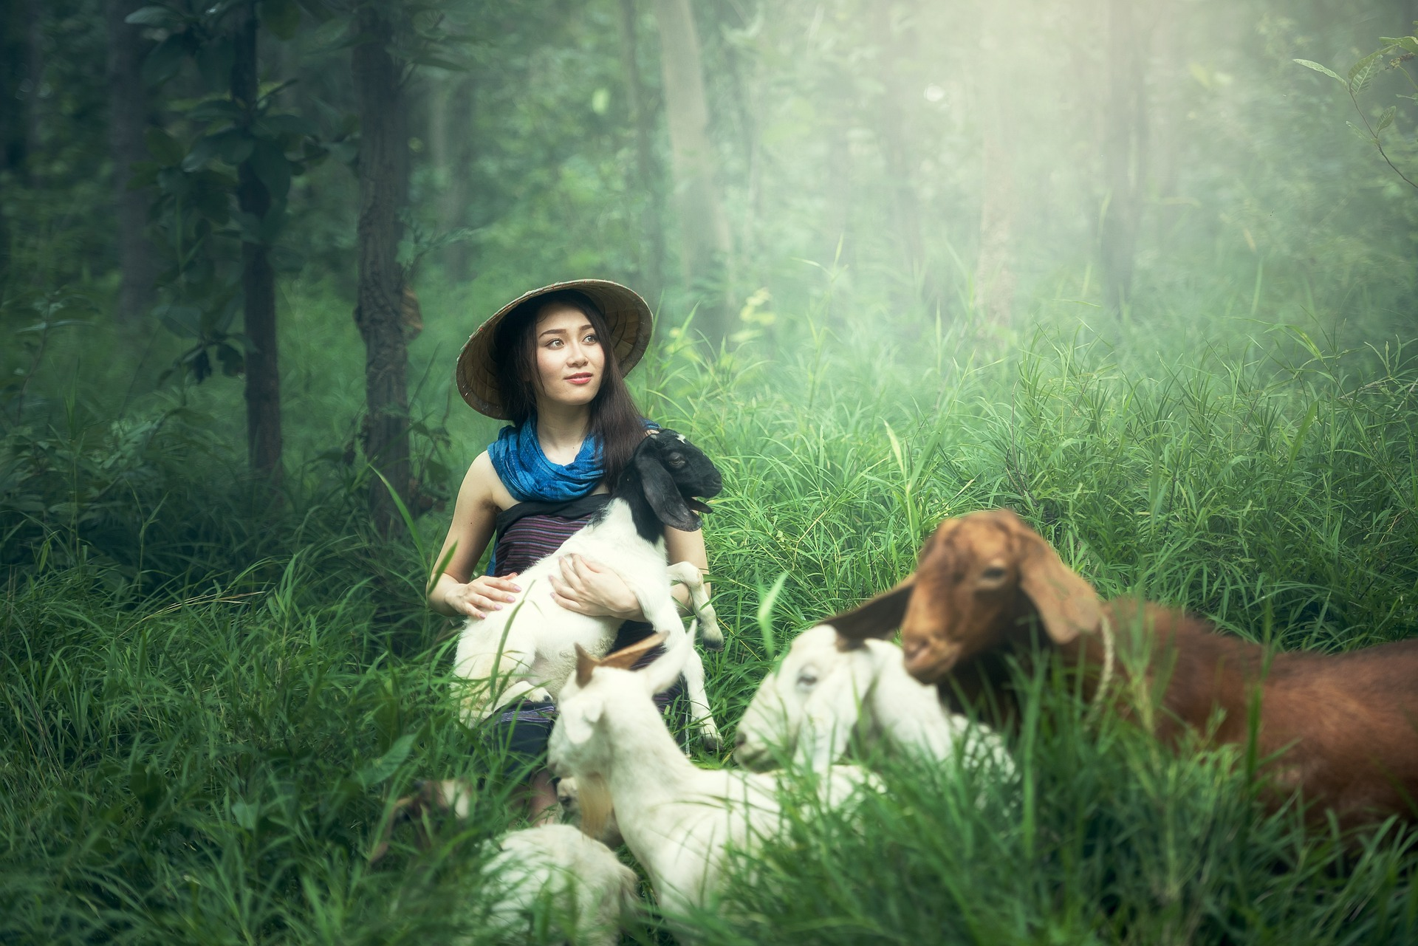
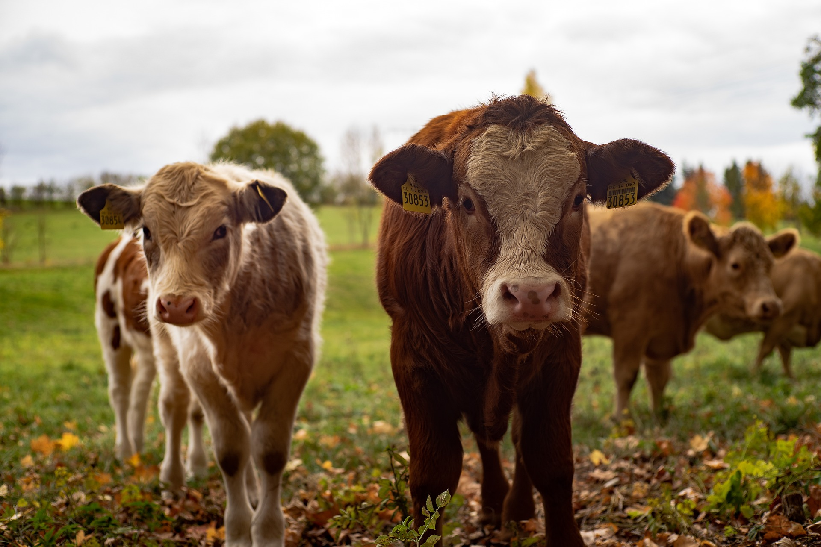
Nuôi dưỡng và chăm sóc vật nuôi là công việc rất quan trọng, ảnh hưởng tới hiệu quả trong chăn nuôi

Slide 7
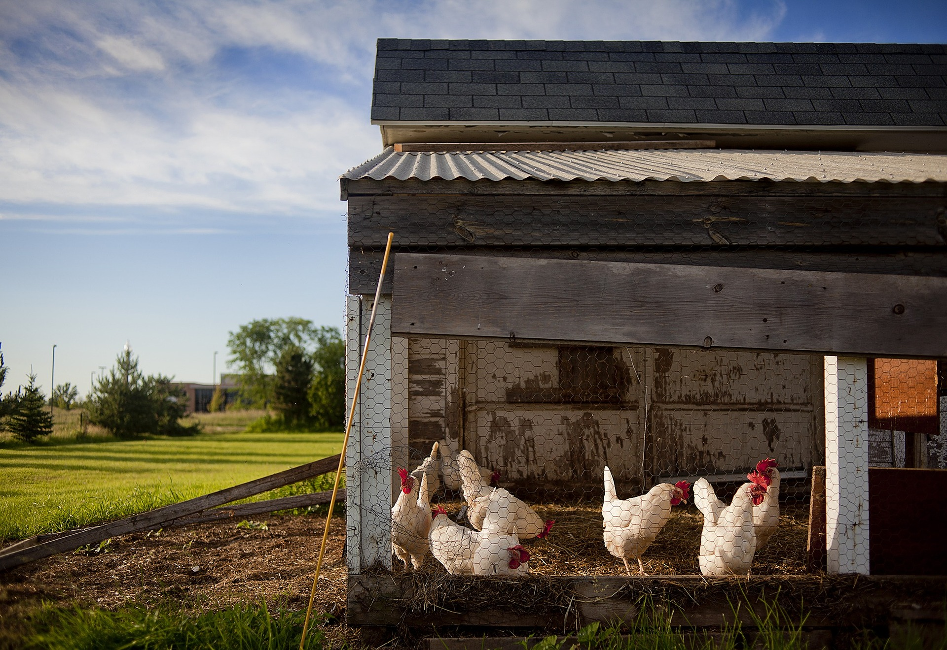

Nuôi dưỡng vật nuôi là công việc như thế nào
Nuôi dưỡng: là cung cấp chất dinh dưỡng cho vật nuôi (chất đạm, tinh bột, chất béo, vitamin, khoáng chất) đủ lượng, phù hợp từng giai đoạn và từng đối tượng.

Slide 8
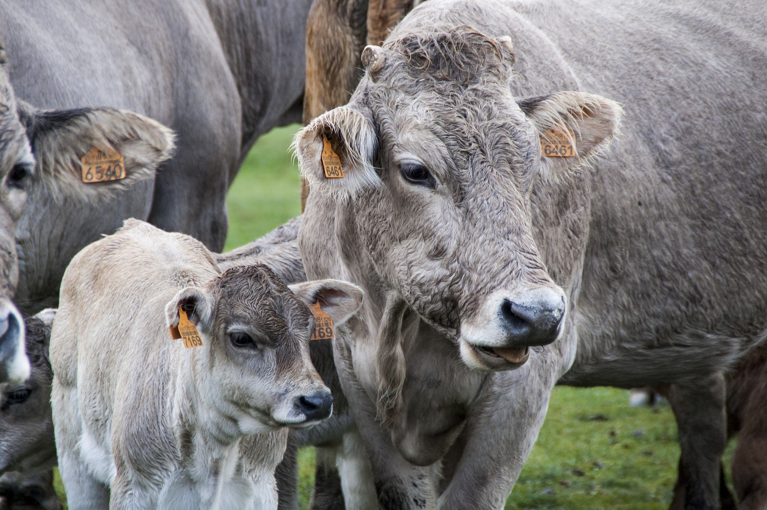
Chăm sóc vật nuôi là công việc như thế nào
Chăm sóc: là quá trình con người thường xuyên quan tâm tới vật nuôi như tạo ra môi trường (nhiệt độ, ánh áng, độ ẩm ..) trong chuồng nuôi phù hợp, vệ sinh chuồng nuôi, để vật nuôi sống thoải mái, khỏe mạnh, cho nhiều sản phẩm chăn nuôi tốt nhất.

Slide 9

Trường hợp thừa chất dinh dưỡng: vật nuôi tiêu hóa không kịp, dẫn đến hiện tượng tiêu chảy ở vật nuôi.
- Trường hợp thiếu chất dinh dưỡng: vật nuôi chậm phát triển, sức đề kháng kém nên dễ mắc bệnh.

Slide 10
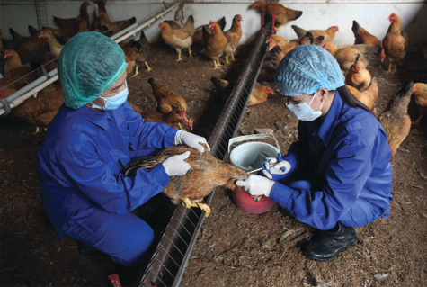
Khi vật nuôi chăm sóc và nuôi dưỡng tốt
+ Chúng khỏe mạnh
+ Lớn nhanh
+ Ít bệnh
Cho nhiều sản phẩm ( thịt, trứng, sữa..) chất lượng cao
Người chăn nuôi có lãi xuất
Con vật được đảm bảo phúc lợi động vật

Slide 11


Slide 12
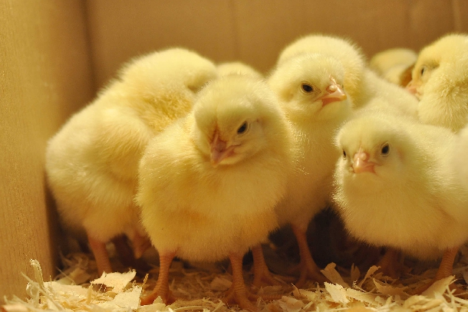
NUÔI DƯỠNG VÀ CHĂM SÓC VẬT NUÔI NON
II

Slide 13
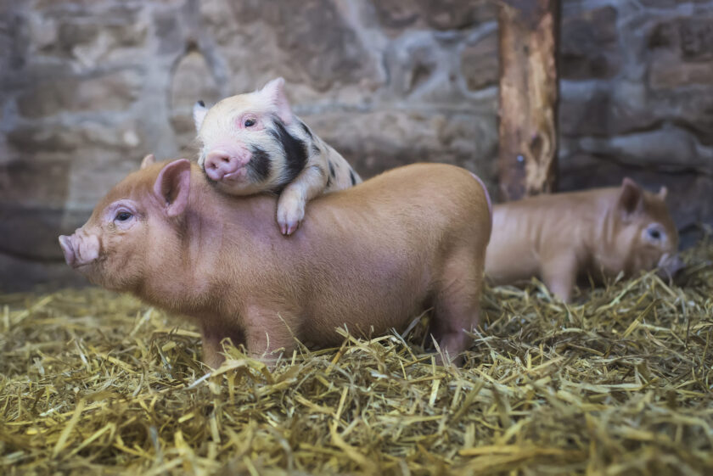

Vật nuôi non có đặc điểm chung như thế nào
- Khả năng điều tiết thân nhiệt chưa tốt, dễ bị tác động bởi sự thay đổi của nhiệt độ của môi trường
- Chức năng hệ tiêu hóa, hô hấp, miễn dịch chưa hoàn chỉnh nên dễ bị mắc bệnh

Slide 14
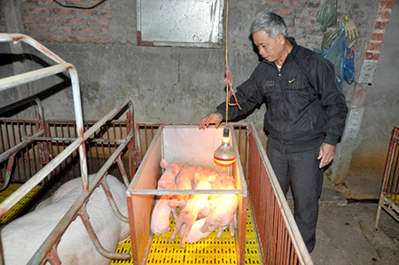
Quá trình nuôi dưỡng và chăm sóc vật nuôi non cần chú ý những biện pháp nào
Giữ ấm cho vật nuôi chăm sóc chu đáo

Slide 15
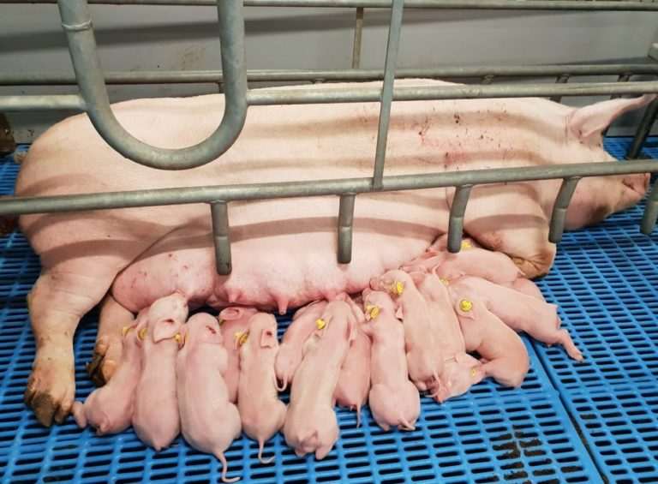
Giữ cho chuồng nuôi luôn sạch sẽ, khô ráo, thông thoáng, yên tĩnh

Slide 16
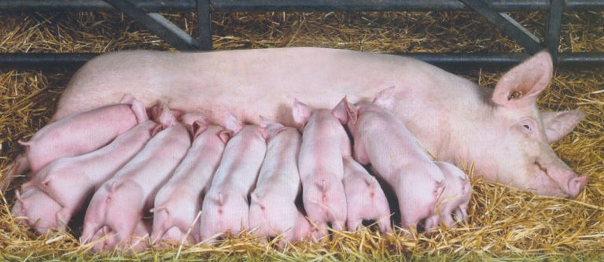
Cho con non bú sữa đầu của mẹ càng sớm càng tốt

Slide 17
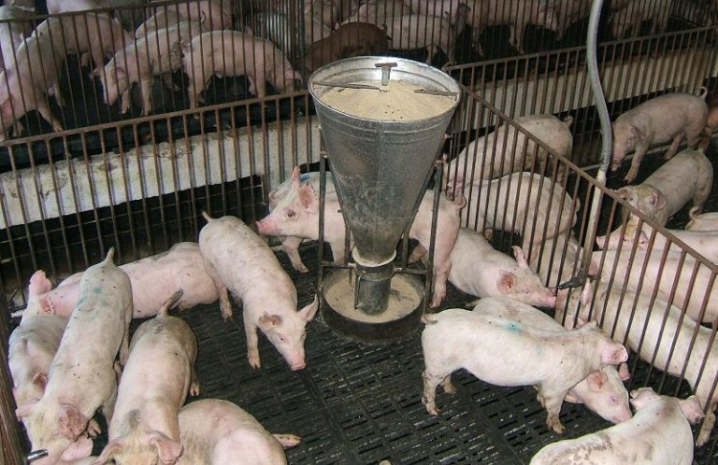
Tập cho vật nuôi non ăn sớm thức ăn, đủ chất dinh dưỡng để bổ sung các chất dinh dưỡng còn thiếu hụt trong sữa mẹ

Slide 18

Cho vật nuôi non vận động và tiếp xúc với ánh nắng vào buổi sáng sớm

Slide 19
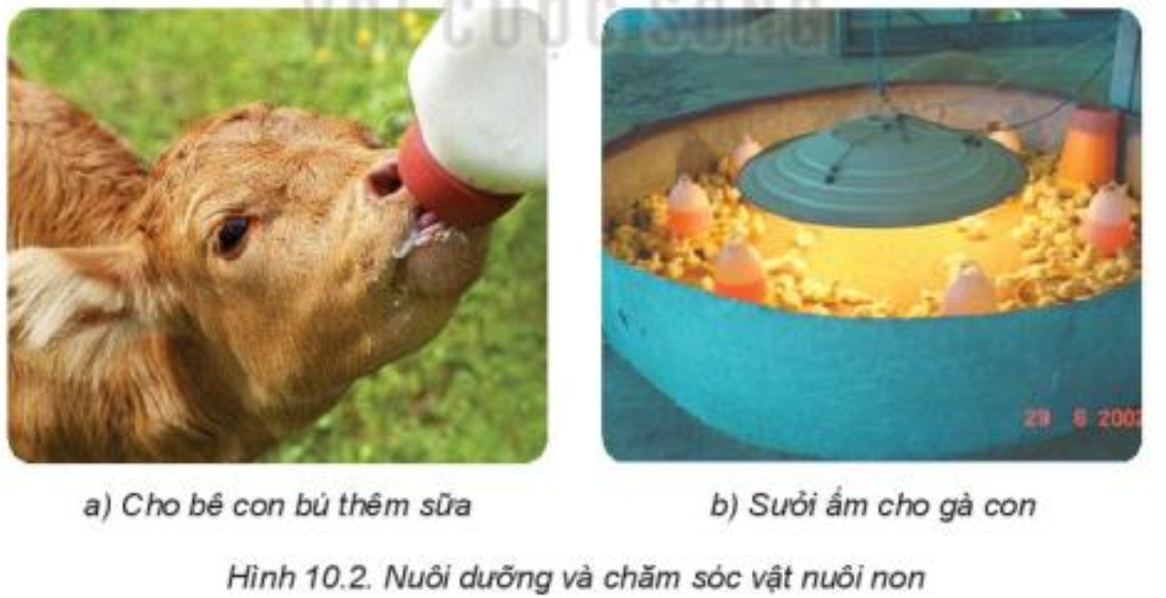


Slide 20
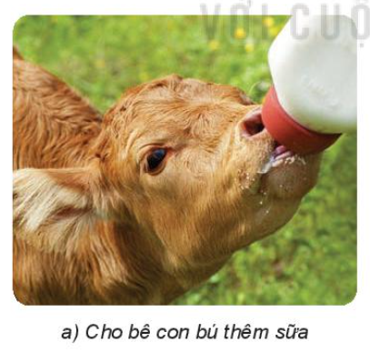
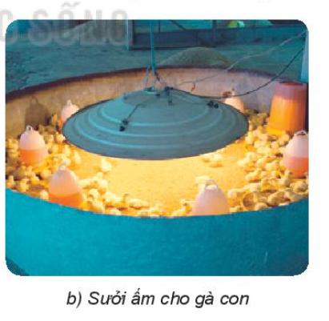
- Hình 10.1a: Cho bê con bú thêm sữa nhằm cho bê con có đủ chất dinh dưỡng, nhiều kháng thể, giúp vật nuôi non chống lại bệnh tật.
- Hình 10.1b: Sưởi ấm cho gà con để tránh nhiễm lạnh, phát sinh các bệnh về hô hấp, tiêu hóa cho vật nuôi con

Slide 21
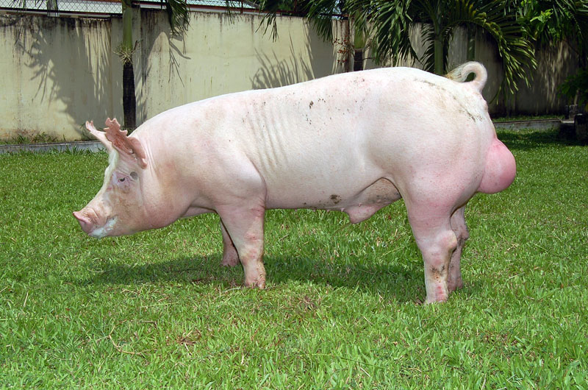
NUÔI DƯỠNG VÀ CHĂM SÓC VẬT NUÔI ĐỰC GIỐNG
III

Slide 22


Vật nuôi đực giống là con vật như thế nào?
Vật nuôi đực giống: là vật nuôi để phối giống trực tiếp với con cái hay lấy tinh để thụ tinh nhân tạo.
Mỗi con đực thường dùng phối giống cho hàng chục, thậm chí hàng trăm con cái nên chúng có vai trò hết sức quan trọng

Slide 23
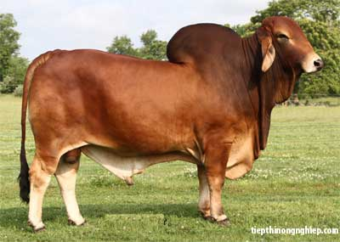
Để Vật nuôi đực giống có khả năng phối giống tốt và cho ra đời sau có chất lượng tốt cần phải làm gì ?
Để Vật nuôi đực giống có khả năng phối giống tốt và cho ra đời sau có chất lượng tốt cần phải chọn lọc kĩ , nuôi dưỡng và chăm sóc cần chú ý biện pháp sau:

Slide 24
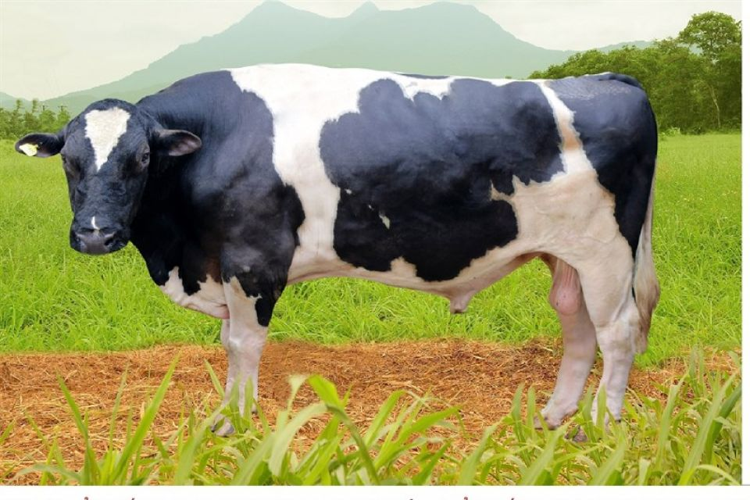
- Cho ăn thức ăn chất lượng cao, giàu chất đạm
- Cho ăn vừa đủ để chúng không quá béo, quá gầy
- Chuồng nuôi rỗng rãi, phù hợp, vệ sinh sạch sẽ, khô ráo, mát về mùa hè, ấm về mùa đông
- Tắm chải và vận động thường xuyên
- Khai thác tinh hay cho giao phối khoa học

Slide 25
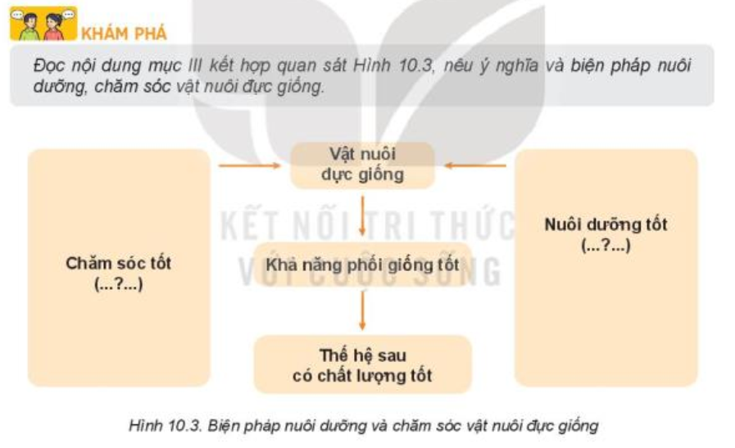

Slide 26
Chăm sóc tốt
Vật nuôi đực giống
Nuôi dưỡng tốt
Vận động
Tắm chải thường xuyên
Kiểm tra khối lượng
Kiểm tra chất lượng tinh dịch
Thức ăn đủ năng lượng
Đủ thành phần dinh dưỡng ( đạm, vitamin, khoáng chất)
Khả năng phối giống tốt
Thế hệ sau có chất lượng tốt
- Ý nghĩa: có vai trò hết sức quan trọng trong khả năng phối giống và ảnh hưởng đến số lượng và chất lượng của vật nuôi đời sau.

Slide 27
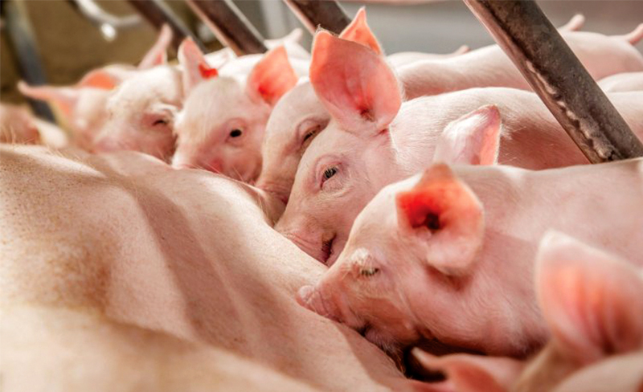
IV
NUÔI DƯỠNG VÀ CHĂM SÓC VẬT NUÔI CÁI SINH SẢN

Slide 28
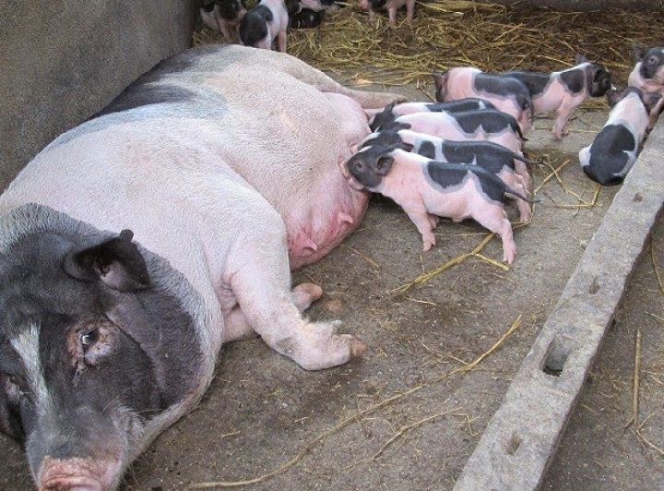
- Vật nuôi cái sinh sản là các con cái được nuôi để đẻ con ( với gia súc) hay đẻ trứng ( với gia cầm)
- Việc nuôi dưỡng, chăm sóc vật nuôi cái rất quan trọng vì ảnh hưởng chất lượng đàn con
Cần chú ý đến
+ 3 giai đoạn: hậu bị, mang thai, đẻ và nuôi con (gia súc cái);
+ 2 giai đoạn: hậu bị, đẻ trứng (gia cầm mái)

Slide 29
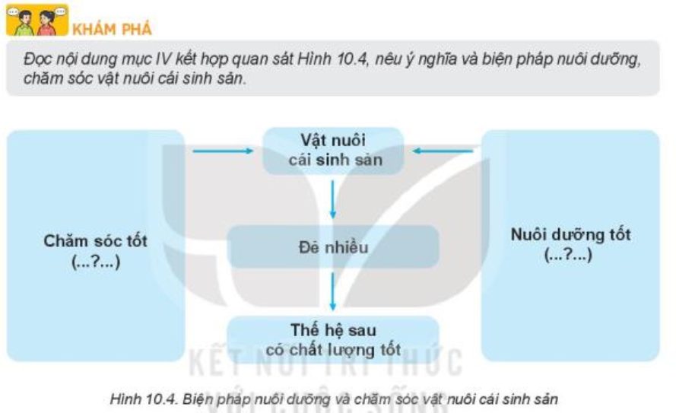

Slide 30
Chăm sóc tốt
Vật nuôi cái sinh sản
Nuôi dưỡng tốt
Chế độ vật động , tắm chải
Theo dõi chăm sóc kịp thời khi vật nuôi đẻ
- Cung cấp đầy đủ các chất dinh dưỡng cho từng giai đoạn
Đẻ nhiều
Thế hệ sau có chất lượng tốt
- Ý nghĩa của việc nuôi dưỡng và chăm sóc vật nuôi cái sinh sản: có ý nghĩa quan trọng, có ảnh hưởng trực tiếp đến chất lượng trứng và con non.

Slide 31
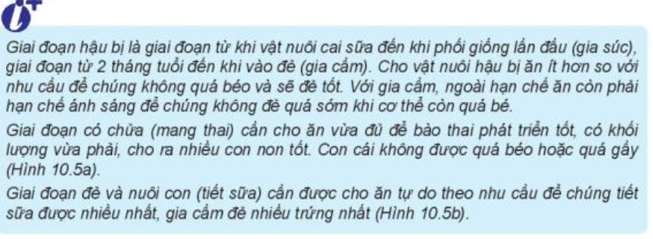

Slide 32
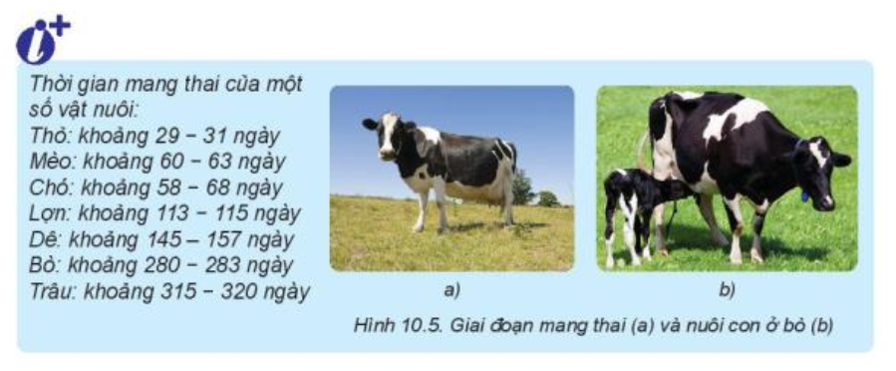

Slide 33


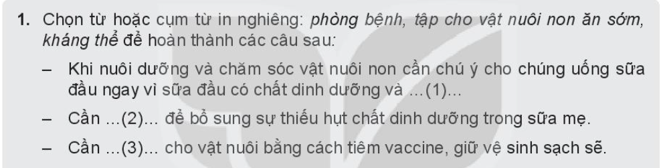
Kháng thể
Tập cho vật nuôi non ăn sớm
Phòng bệnh

Slide 34
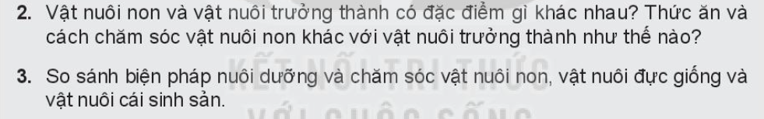

Slide 35
